Slide 1

درس: اصول طراحی موتورهای پیستونی
جلسه هشتم

Slide 2
ادامه مثال جلسه هفتم

Slide 12
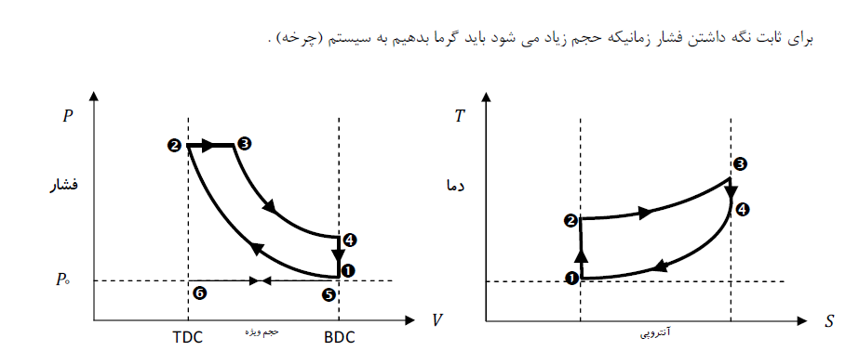

Slide 15
باتشکر از توجه شما

